Slide 1
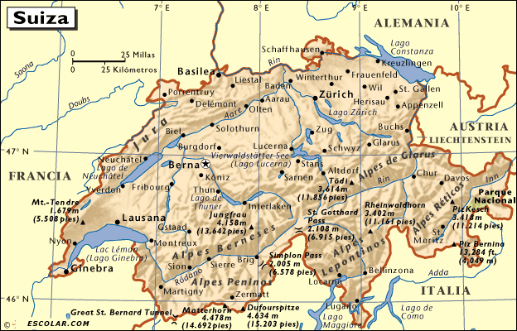

Slide 2
1.- Describe de manera general las características geográficas de Suiza
2.- ¿Cuál es la localización de la capital de Suiza?
3.- En una línea recta de ciudad de Basilea y St Moritz…..¿Cuál es la distancia entre ambas? ……¿Qué cordilleras montañosas y ríos se cruzan?
4.- El meridiano 8º E cruza este país …..¿Cuáles son las coordenadas de estos puntos?
5.- ¿Cuáles son las principales elevaciones de este país?
6.- ¿Qué ciudades tendrían más o menos estas coordenadas:
46°14′13″N, 6°06′32″E
47°29′42″N, 08°53′32″E
46°14 ′ N, 7°22 ′ E

